Slide 1



Franzininho Na FATEC

Slide 2
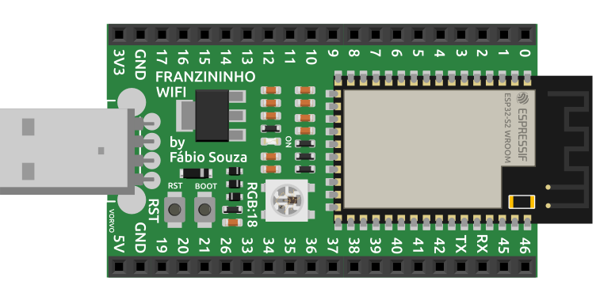
Aula 03:
Sinal Analógico

Slide 3


Introdução ao Python
Python é uma linguagem bastante poderosa e apresenta uma estrutura sintática muito simples em comparação as principais linguagens do mercado.
É uma linguagem interpretada e fracamente tipada (não precisamos declarar o tipo de uma variável, por exemplo).

Slide 4
Estrutura Condicional (if-else)
A estrutura condicional é uma seção que ajuda a definir condições para a execução de determinados blocos de comandos.
Em vez de executar tudo de vez, sem nenhuma interrupção, o programa deve parar para executar um teste e decidir qual caminho seguir.

Slide 5
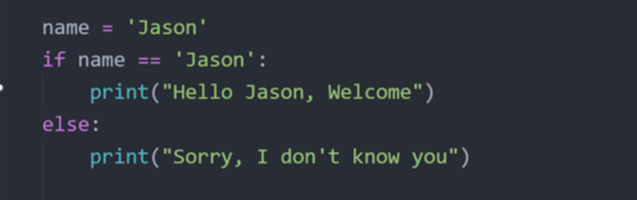
Estrutura Condicional (if-else)

Slide 6
Operadores Lógicos
Operadores nos possibilitam construir um tipo de teste muito útil e muito utilizado em qualquer programa: os testes lógicos.
Os três tipos de Operadores Lógicos são: and, or e not.

Slide 7
Operadores Lógicos
AND: Retorna True se ambas as afirmações forem verdadeiras
OR: Retorna True se uma das afirmações for verdadeira
NOT: Retorna Falso se o resultado for verdadeiro

Slide 8
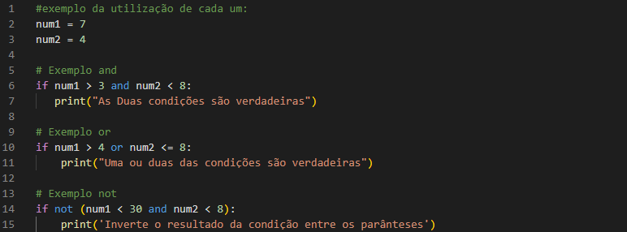
Exemplos Operadores Lógicos

Slide 9

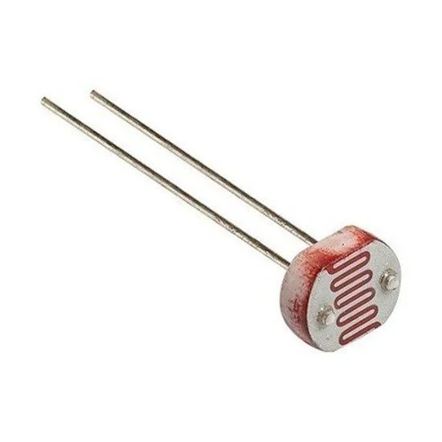
LDR (Light Dependent Resistor)
O LDR (Light Dependent Resistor), é um componente eletrônico passivo do tipo resistor variável, mais especificamente, é um resistor cuja resistência varia conforme a intensidade da luz que incide sobre ele. À medida que a intensidade da luz aumenta, a sua resistência diminui.

Slide 10
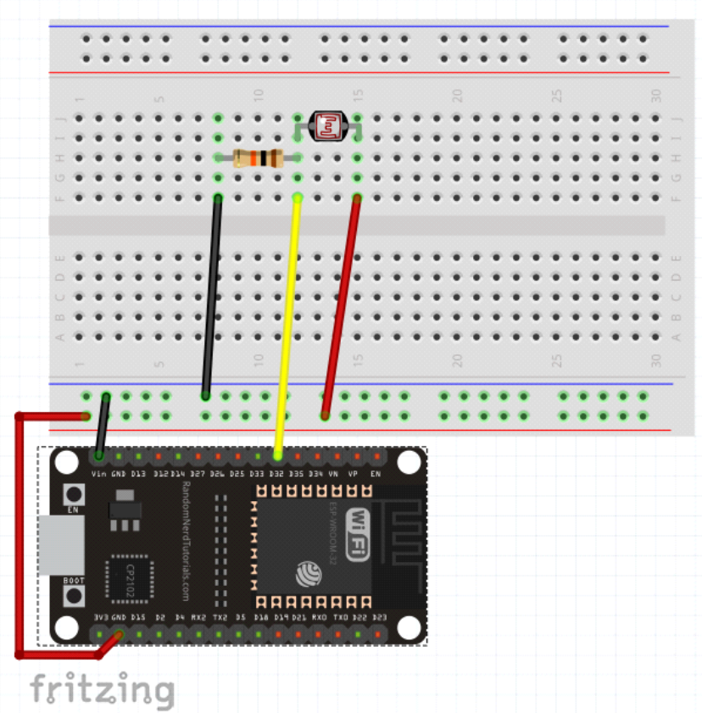

Slide 11
Códio-fonte
Como aprendemos antes, vamos importar a função Pin do módulo machine. Porém, dessa vez vamos necessitar de uma função chamada ADC:

Slide 12

Códio-fonte
Como aprendemos antes, vamos importar a função Pin do módulo machine. Porém, dessa vez vamos necessitar de uma função chamada ADC:
Também, precisaremos da função time para o delay:

Slide 13

Códio-fonte
Agora, vamos configurar o pino como analógico.
Por conseguinte, vamos “regular” o pino. Usaremos a função ldr.atten, que declara qual o intervalo de tensão, no nosso caso, de 0 a 3.3V:

Slide 14
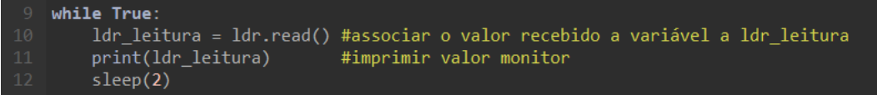
Códio-fonte
Por fim, vamos criar o nosso laço de repetição infinita, while True.

Slide 15
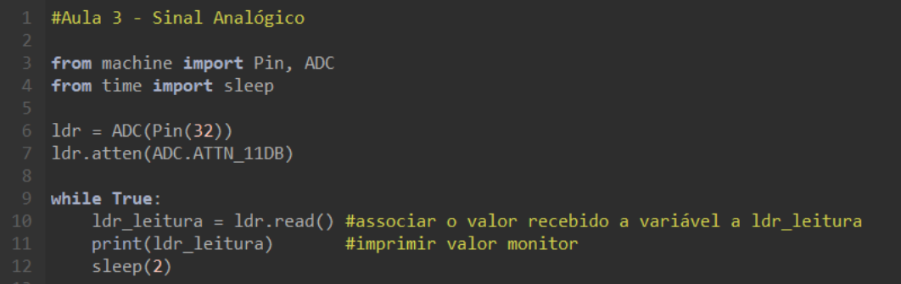
Códio-fonte

Slide 16
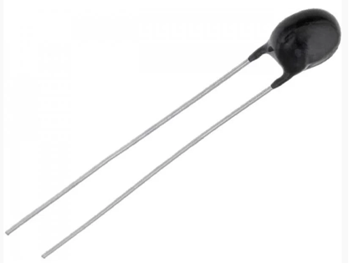
Termistor
Agora, vamos aprender como usar um termistor, que varia sua tensão de acordo com temperatura. A montagem é mesma, assim como a configuração do pino. A única diferença é que usaremos uma função que converterá a resistência em graus Celsius:

Slide 17
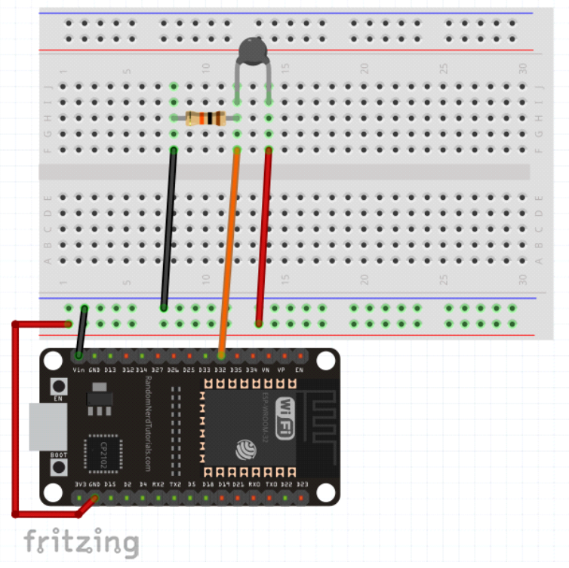

Slide 18

Código-fonte
Além das bibliotecas e funções já usadas, aqui necessitaremos da biblioteca padrão do python, math:

Slide 19

Código-fonte
Agora, vamos configurar o pino, da mesma maneira que fizemos com o ldr:

Slide 20
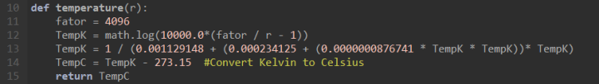
Código-fonte
Vamos criar a função, que receberá um parâmetro, ou seja, a resistência que será convertida. Depois, vamos definir o fator, a quantia máxima de valores que serão enviados.

Slide 21
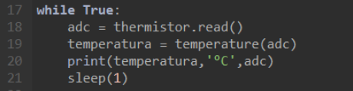
Código-fonte
Finalmente, em nosso loop, realizaremos a leitura do Termistor e depois chamaremos a função temperature()

Slide 22
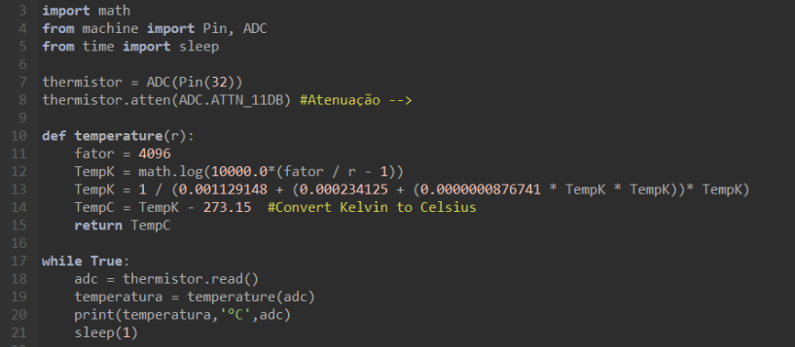
Código-fonte

Slide 23
Código-fonte

